Slide 1
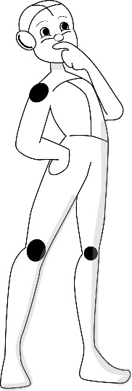
FRAIBOTO

